Slide 1

Healthy home academy
# Automatizacia

Slide 2
// Zdravá pracovná prax
Healthy home academy
Dagmar sliacka

Slide 3

Zdravá pracovná prax -
Motivácia podľa generácií
Mgr. Dagmar Sliacka

Slide 4
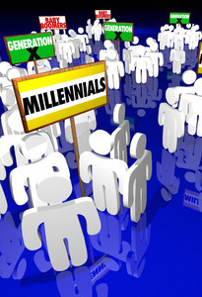
Viete do ktorej generácie patríte ?
Charakteristika skupín z pohľadu generácií:
Generácia „Baby boomers“ – povojnová generácia ( okolo 60)
Generácia X (okolo 40)
Generácia Y(okolo 30)
Generácia Z – (okolo 20)
Každá generácia má svoje charakteristické znaky a prejavy správania, postoje a hodnoty.
Vyžaduje si iný prístup zamestnávateľa, spôsob motivácie, ohodnotenie, pracovné prostredie.
Zamestnanci majú odlišné požiadavky a očakávania na výkon práce a zamestnávateľa.

Slide 5

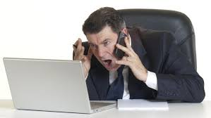
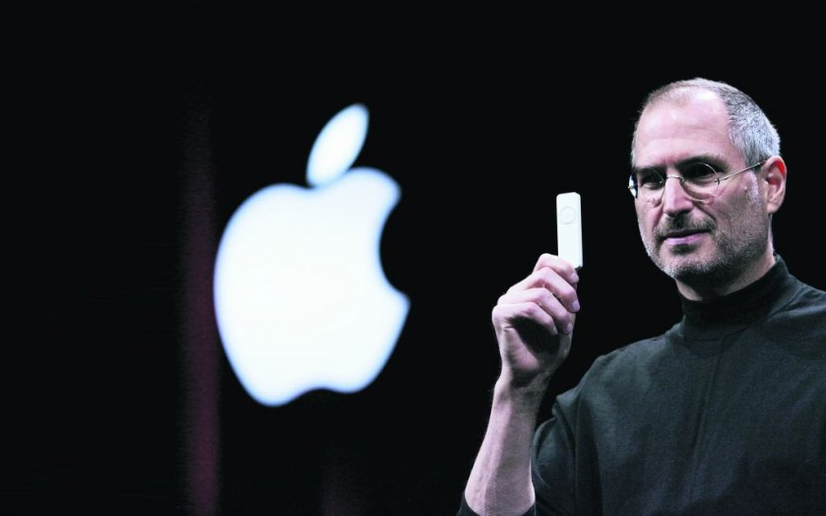
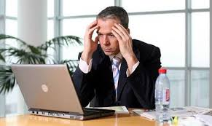
Generácia X

Slide 6
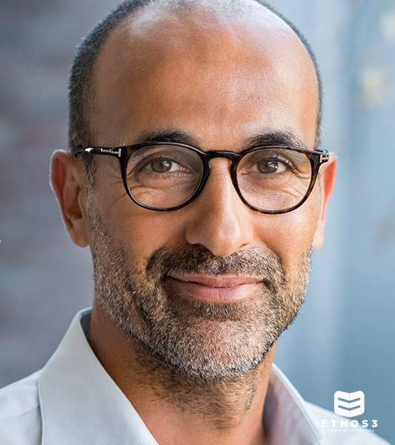
Generácia X
Husákove deti alebo MTV Generation
Peniaze nie sú všetko – potreba uznania
Nie je taká dravá
Akceptujú prácu nadčas
Neetické zaobchádzanie – dôvod výpovede
Neznáša byrokraciu a pravidlá
Ťažšie akceptujú mladých manažérov
Problém ovládať technológie a jazyk
Zvýšený plat si vypýta výnimočne
Dobré komunikačné zručnosti – slovný prejav
Túžba po sebarealizáci, vlastné podnikanie
Cíti sa prehliadaná , potreba statusu, rešpektu

Slide 7


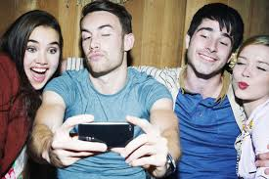
Generácia Y

Slide 8

Generácia Y -„Echo boomers“
Technologicky vyspelá
Potreba rozvoja, manažérskeho postupu, flexibilita
Preferuje multikultúrne prostredie, jazykovo zdatná
Buduje sociálnu sieť priamo v zamestnaní, tímová
Sociálne siete na zdieľanie, kontaktovanie nakupovanie, „surfovanie“,
Väčšia orientácia na materializmus, Image
Nezávislá , sebavedomá, ambiciózna
Skúša nové veci, tvorivá sebarealizácia
Dôraz na hedonizmus - práca hrou

Slide 9

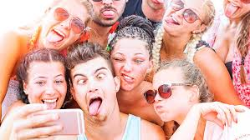

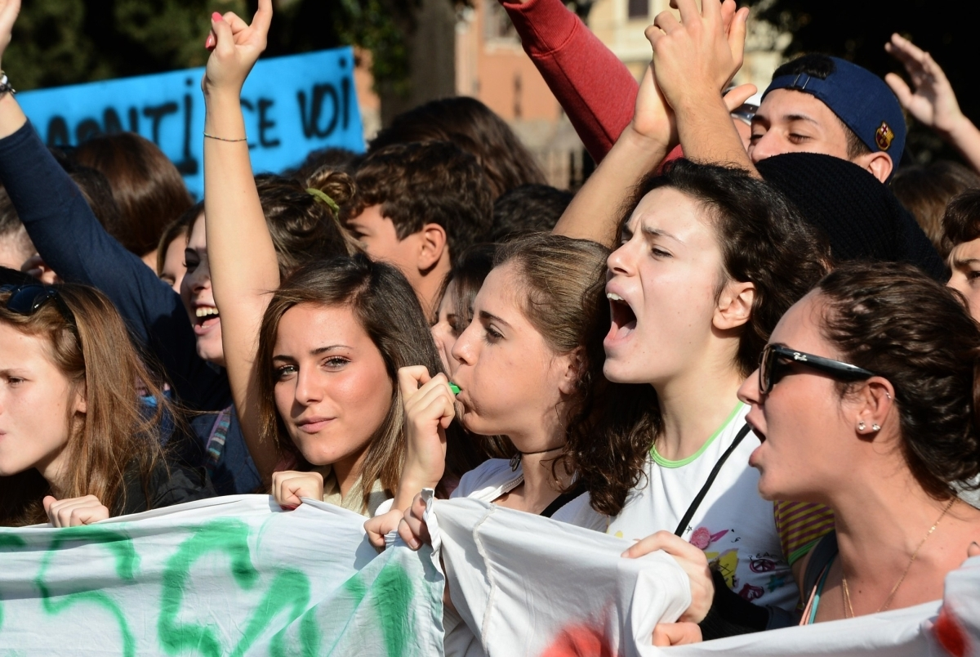
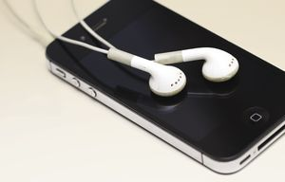
Generácia Z

Slide 10

Generácia Z -„Millennials“, Google boti“
„Pripútaní“ k mobilnému telefónu
Internet je ich život, sociálne siete a blogy, skvelí internetoví vyhľadávači
Nedokážu sa dlho sústrediť
Očakávajú starostlivosť a podporu zvonka - „Helikoptéroví rodičia“
Ťažšie preberajú zodpovednosť
V práci chcú mať zábavu
Altruisti – angažujú sa v témach ekológie, prosociálnych, záchrana pamiatok...
Očakávajú dokonalejšie technologické prostredie
Dokážu robiť viacero vecí naraz (počúvať hudbu, chatovať, smskovať, byť na iPode....)
Odmietajú riadenie tlakom → motivácia a koučing
Vlastný jazyk - využívajú skratky, jazyk zjednodušujú, používajú slang
Ťažšie komunikujú osobne – žijú vo virtuálnom svete
Nezostanú dlho pri jednom zamestnaní

Slide 11
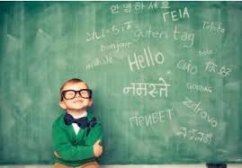
Ďakujem za pozornosť

